Slide 2
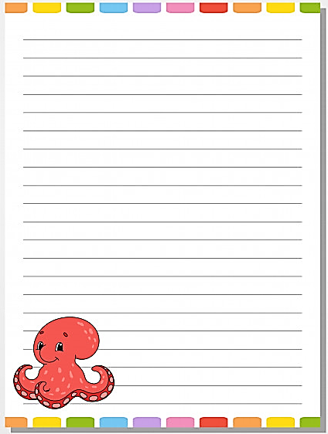
Diario de la alumna
Jardín de Niños “Diego Rivera”
1º”A”
Educadora: Denisse Mancillas
Practicante: Monserrat Mendoza
07/05/2021
3
5
Desconocido
21
El día de hoy en la programación se abordo porque existen los animales a través de testimonios, la consulta en libros y en personas expertas en el tema, algunos animales y sus características. También se abordo en lengua extranjera un repaso general. Posteriormente se diseñaron actividades en casa para reforzar los aprendizajes.

